Slide 1
Tänava talu ja OTT
Kohalik ja kodune Läänemaale

Slide 2
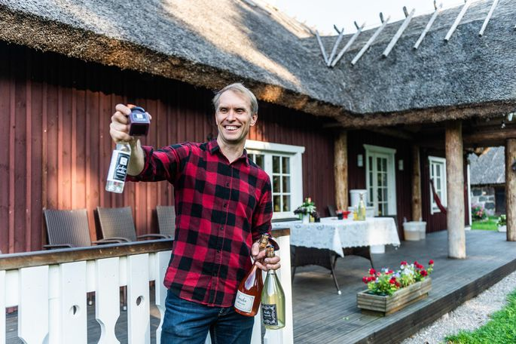
Meie lugu
Oleme kaks noort, kes pagesid linna elust peitu väiksesse Läänemaa talukesse. Naudime siinset vaikust, ilusat loodust ja kõige rohkem meie oma tehtud toitu Tänava talu toorainest, mille kaunidust ja omapära tahame edasi jagada ka teistele, kes pole julgenud uut proovida või on kaotanud meie esivanemate eluviisi.

Slide 3
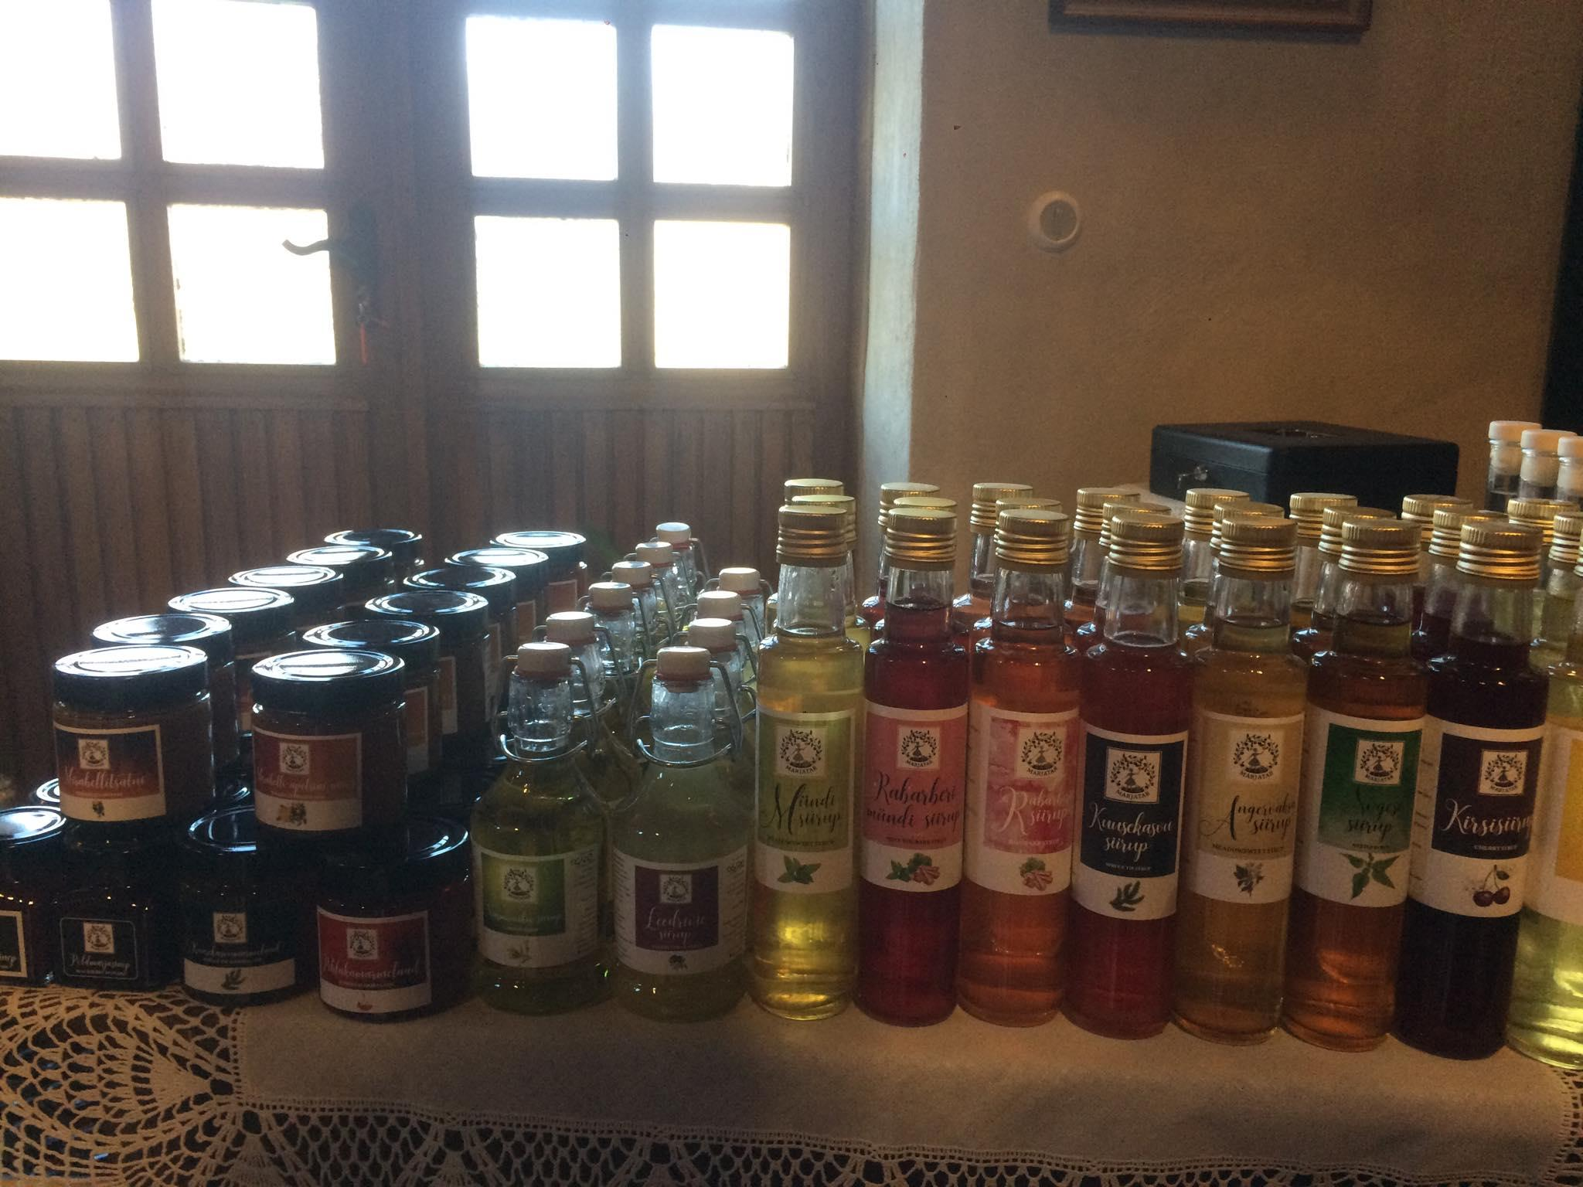
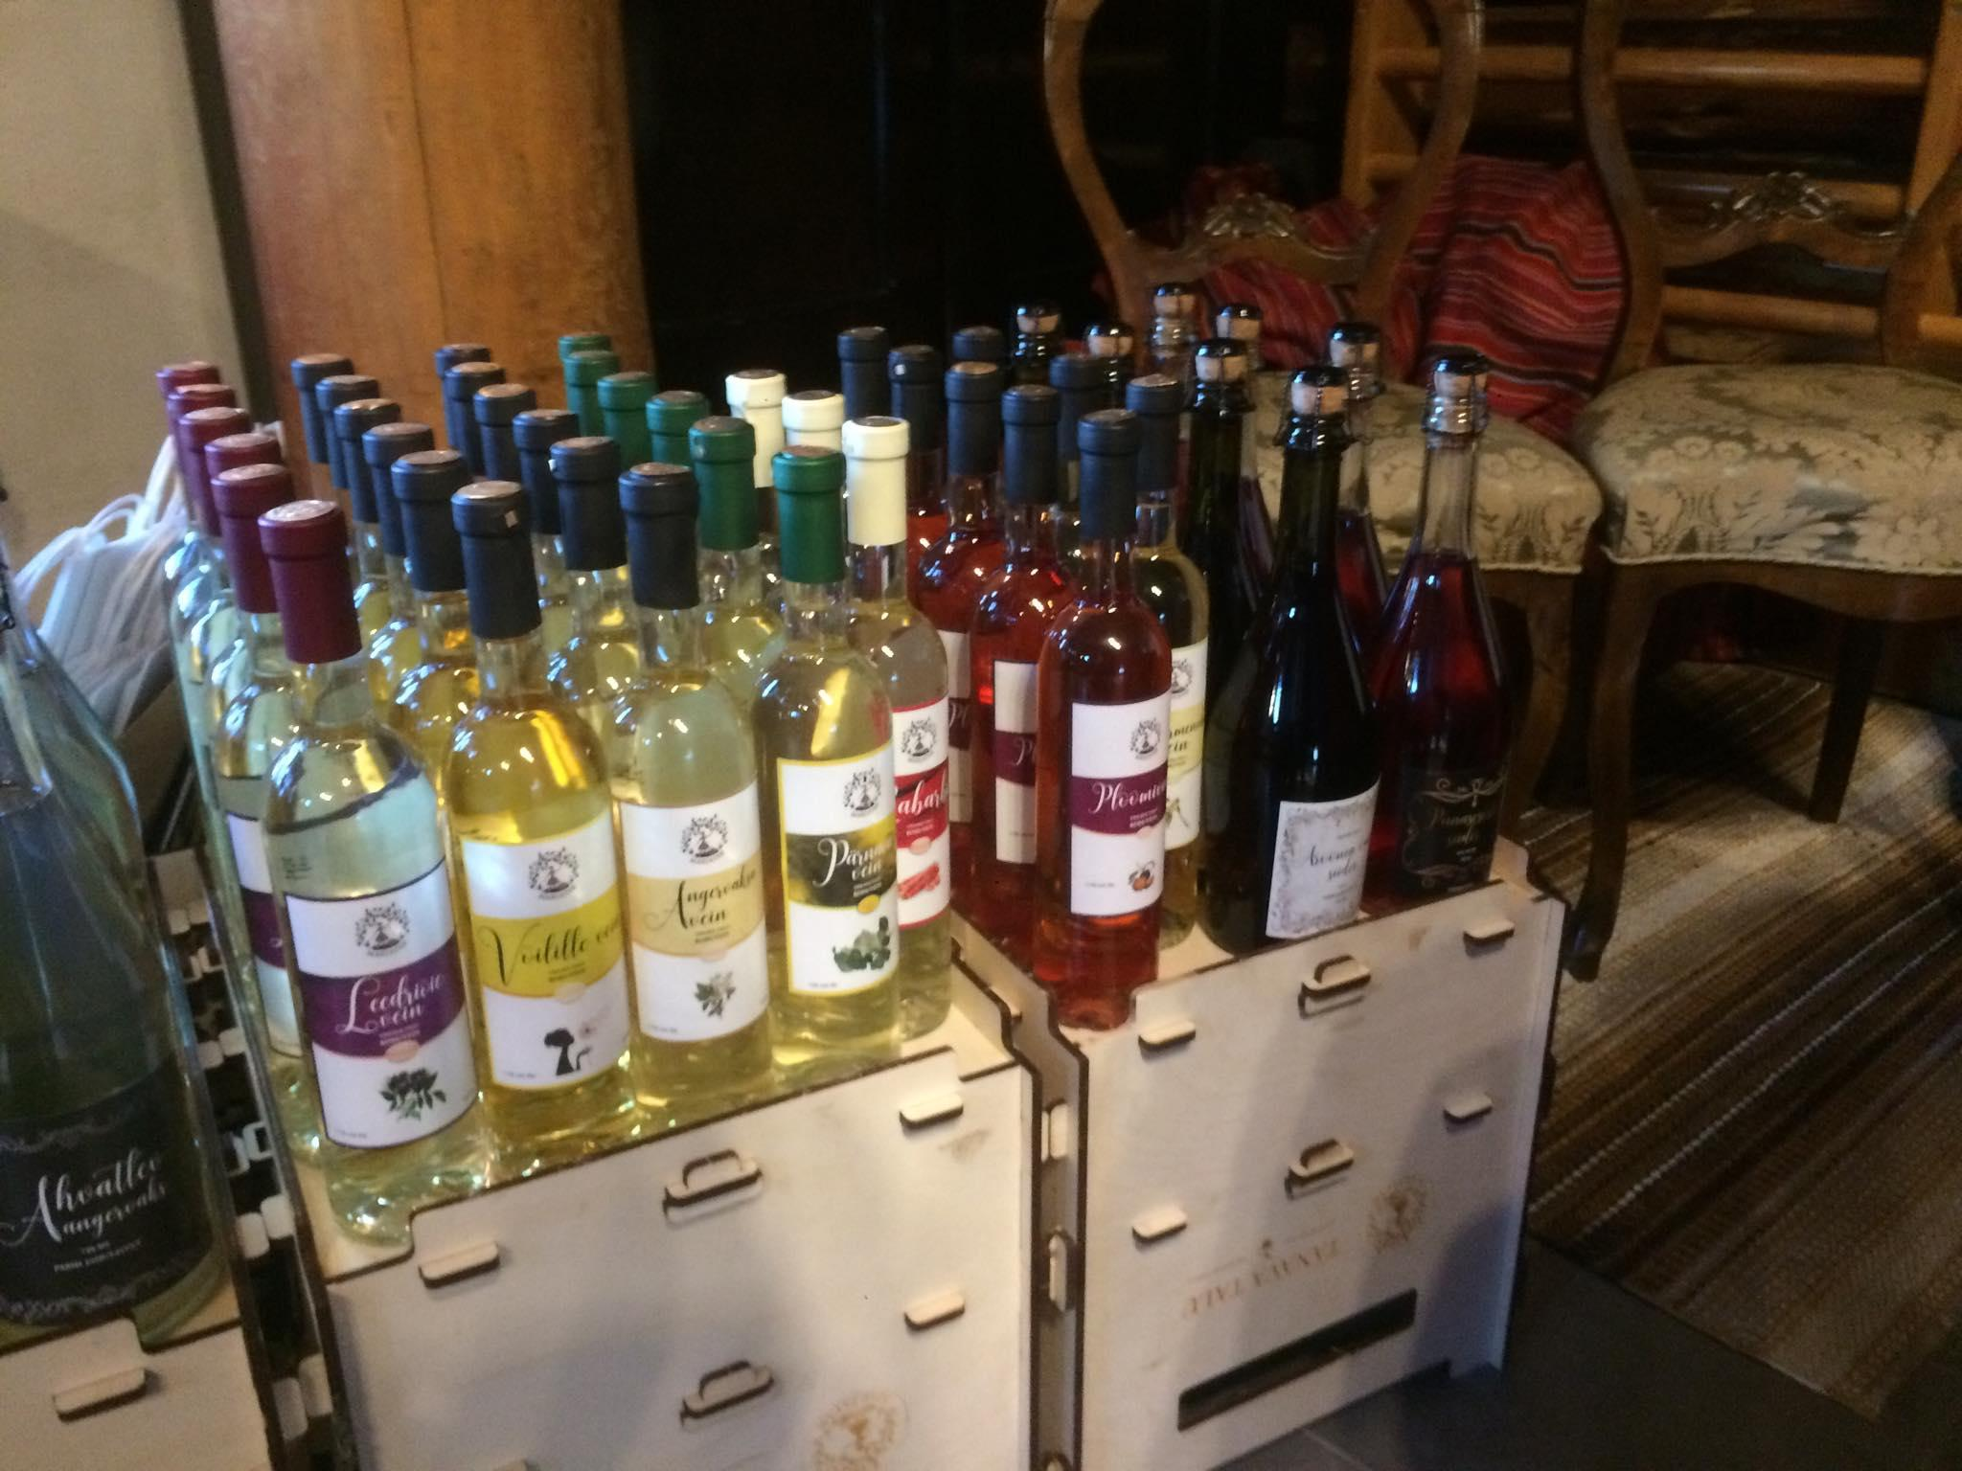
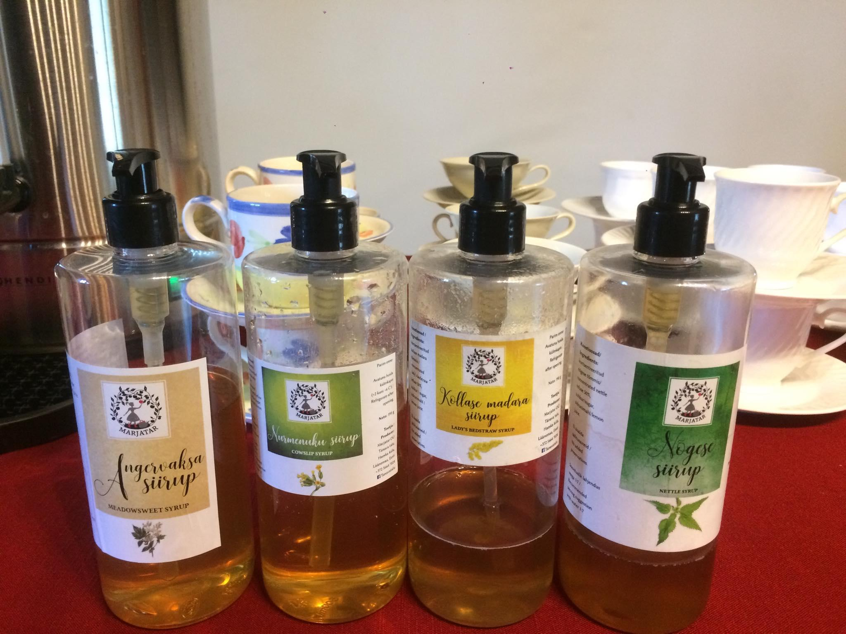
Arendus ideede kokkuvõte
Veebileht
Võiks valmida kiiremas korras ning sisaldada kõigi toodete
hindasid ning pilte
Toodete kogus
Hetkel pole liigne ega liiga väike, kuid
jälgida võiks tooteid, mida ei osteta
Reklaam
näiteks Facebookis, Instagramis
Osavõtt laatadel ja üritustel

Slide 4
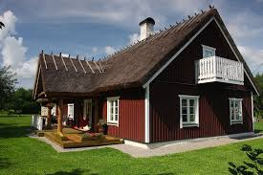
Visioon missioon ja väärtused
Visioon
Meie visioon on innustada ja inspireerida linnainimesi läbi Läänemaa maitsete elamuse. Väärtustame kvaliteetset ja kohalikku üle välismaise toodangu, pakume tarbijale võimaluse osa saada kohalikust maitsest ja tunda ennast läänemaalasena.
Missioon
Meil on kodune ja hubane ettevõte, mis toodab Läänemaa kohalikust ja käsitsi korjatud toorainest erinevaid maitseelamusi.
Väärtused
Kvaliteetne ja Läänemaine toodang, olla uudne ning ei karda teistsugust.

Slide 5
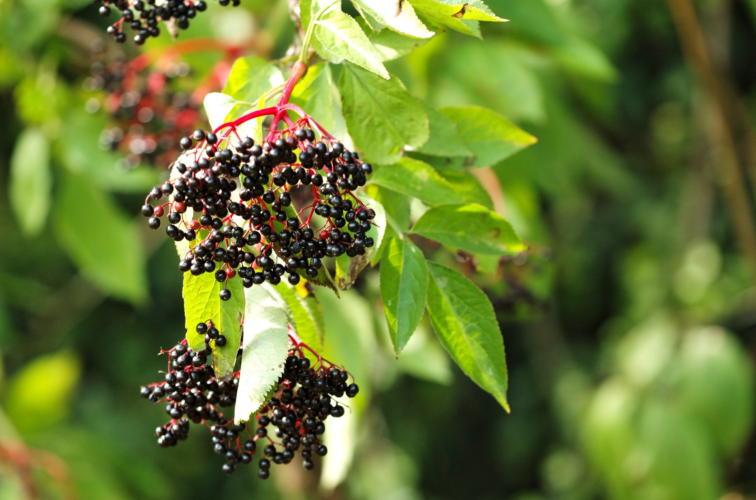
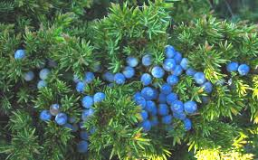
Piirkonna eripära
Kadakas
Must leeder
Ilus loodus ja vaikus

Slide 6
Uus toode ja teenus
Hooajalised
Talvised: Tee, glögi
Suvised: Jäätee, jäätis
Mittehooajalised: Kadaka pulgakomm
Teenused: Kitsepiima lüpsmine, kokakursused

Slide 7
Kokakursused
Kokakursused kohalikust toorainest
Kõigis olukordades on tooraine sisse arvestatud
25 eurot inimene
pere 3-4 liiget; 40 eurot
10 liiget ehk sünnipäevaks 200 eurot koos toorainega

Slide 8
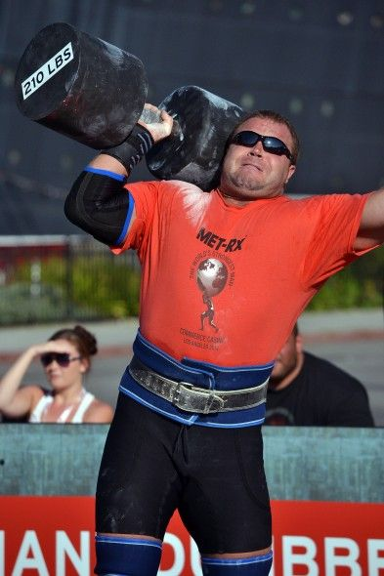
Persoona
Nimi: Lauri Nämi
Vanus: 35
Elukoht: Haapsalu külje all
Hobid: Tegeleb raskejõustikuga
Toidu tava: On nõus sööma kõike, mis on värske ning vajab palju liha
Motivatsioon: Kui oleks kergelt kättesaadav värske toit ja liha
Takistus: Pole kuulnud OTT kauplusest ega Tänava talust

Slide 9
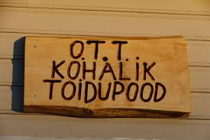
Ott kauplus
Asukoht ja pood
On väike ja pole silmapaistev
Töötamis aeg
Muuta 5 päevast 4 päeva peale

Slide 10


Logo ja slogan
Kohalik ja kodune Läänemaale

Slide 11


Logo ja slogan
Kohalik ja kodune Läänemaale

